Slide 1
スプリットオペレータ-アダムス・バッシュフォース法による時間依存シュレディンガー方程式の数値計算
2023/02/13
3類化学生命工学プログラム
森下研究室
1910245 小島龍弥

Slide 2
目次
1.概要
2.背景
3.手法
4.方法及び結果
5.まとめ
6.参考文献

Slide 3
概要
斉次シュレディンガー方程式を非斉次シュレディンガー方程式と見立てた式を扱うプログラムで計算解と解析解の相対誤差を調べた.

Slide 4
背景
原子を用いた量子力学的高次高調波発生過程は非斉次のシュレディンガー方程式によって記述される.
1次元系のデルタ関数型のモデル原子について半解析的な研究[1]が行われたが,一般的なポテンシャルの3次元の系について数値的に計算することはできていない.
[1] Toru Morishita,Anh-Thu Le,Zhangjin Chen,and C. D. Lin, Accurate Retrieval of Structural Information from Laser-Induced Photoelectron and High-Order Harmonic Spectra by Few-Cycle Laser Pulses,2008
実験的にデータは得られるが,コストがかかるので理論計算で求めたい.

Slide 5
手法
非斉次シュレディンガー方程式を解く準備として斉次の時間依存シュレディンガー方程式を変形し,非斉次シュレディンガー方程式に見立てたものを考え,スプリットオペレーター法とアダムス・バッシュフォース法を組み合わせたものを用いて数値的に解いた.

Slide 6
スプリットオペレーター(SO)法
量子研究において,特に非線形のシュレディンガー方程式を扱う際に広く使われている手法
シュレディンガー方程式
$$iℏ\frac{∂Ψ\left(r,t\right)}{∂t}=\left[−\frac{ℏ^{2}}{2m}∇^{2}+V\left(r\right)\right]Ψ\left(r,t\right) \left(1\right)$$
を考えるとき,ハミルトニアンを位置空間成分と運動量空間成分の2つに分割する.

Slide 7
一般解として次式を仮定する.
$$\begin{aligned}Ψ\left(r,t+Δt\right)=\left[e^{−\frac{i\hat{H}Δt}{ℏ}}\right]Ψ\left(r,t\right)=\left[e^{−\frac{i\left({\hat{H}}_{r}+{\hat{H}}_{k}\right)Δt}{ℏ}}\right]Ψ\left(r,t\right)\#\left(2\right)\end{aligned}$$
ベイカー・キャンドル・ハウスドルフの公式より
$Ψ\left(r,t+Δt\right)=\left[e^{−\frac{i{\hat{H}}_{r}Δt}{ℏ}}e^{−\frac{i{\hat{H}}_{k}Δt}{ℏ}}e^{−\frac{\left[i{\hat{H}}_{r},i{\hat{H}}_{k}\right]{Δt}^{2}}{2}}\right]Ψ\left(r,t\right)+𝒪(Δt^{2})$ (3)
を得られる.これにより,Δtの二乗の誤差が生じる。誤差を小さくするために位置空間で計算する項を2つに分割するStrang Splittingと呼ばれる過程を用いて次式のように変形する.
$$\begin{aligned}Ψ\left(r,t+Δt\right)=\left[e^{−\frac{i{\hat{H}}_{r}Δt}{2ℏ}}e^{\frac{i{\hat{H}}_{k}Δt}{ℏ}}e^{−\frac{i{\hat{H}}_{r}Δt}{2ℏ}}\right]Ψ\left(r,t\right)\#+𝒪\left(Δt^{2}\right) (4)\end{aligned}$$
これに高速フーリエ変換を使い,計算する.

Slide 8
アダムス・バッシュフォース(AB)法
アダムス・バッシュフォース法は次式で与えられる.
$\begin{aligned}y_{n+1}=y_{n}+\int_{t_{n}}^{t_{n+1}}{f\left(y,t\right)dt}\end{aligned}$ (5)
$\begin{aligned}y_{n+1}=y_{n}+\frac{∆t}{2}\left[3f\left(y_{n},t_{n}\right)−f\left(y_{n−1},t_{n−1}\right)\right]\end{aligned}$ (6)
$\begin{aligned}∆t=t_{n}−t_{n−1}\end{aligned}$ (7)

Slide 9
スプリットオペレータ-アダムスバッシュフォース(SO-AB)法
前述のSO法とAB法を組み合わせた方法で,先行研究ではIFAB2としているがここではSO-AB法とする.
$i\frac{∂}{∂t}Ψ\left(r,t\right)=HΨ\left(r,t\right)=LΨ(r,t)+N(Ψ,t)$ (8)
の式であらわされる非線形微分方程式を解くとする. Lは斉次項であり,Nは非斉次項を表す.ここで
$Φ\left(r,t\right)=e^{−iLt}Ψ(r,t)$ (9)
とすると式(8)は次のように表すことができる.
$i\frac{∂}{∂t}Φ\left(r,t\right)=e^{iLt}N(e^{−iLt}Φ,t)$ (10)

Slide 10
再度変換して
$i\frac{∂}{∂t}e^{−iLt}Ψ(r,t)=e^{iLt}N(Ψ,t)$ (11)
とし,これの両辺の時間積分を取る.
$Ψ\left(r,t_{n+1}\right)=e^{−iLΔt}Ψ\left(r,t_{n}\right)−e^{−iLΔt_{n+1}}\int_{t_{n}}^{t_{n+1}}{e^{iLt}N(Ψ,t)}dt$ (12)
前述のアダムス・バッシュフォース法より
$Ψ_{n+1}=e^{−iLΔt}Ψ_{n}−\frac{3iΔt}{2}e^{−iLΔt}N\left(Ψ_{n},t_{n}\right)+\frac{iΔt}{2}e^{−2LΔt}\left(Ψ_{n−1},t_{n−1}\right)$ (13)
と表すことができる.
この式を運動量空間の関数と位置空間の関数に分け,高速フーリエ変換を用いて計算する.

Slide 11
方法と結果
まず,通常の1次元調和振動子に対する斉次のシュレディンガー方程式
$i\frac{∂}{∂t}Ψ\left(x,t\right)=\left[−\frac{1}{2}\frac{∂^{2}}{{∂x}^{2}}+\frac{1}{2}x^{2}\right]Ψ\left(x,t\right)$ (t>0), $Ψ\left(x,0\right)=\frac{1}{\sqrt[4]{π}}exp\left\{−\frac{1}{2}{\left(x−X\right)}^{2}\right\}$ (14)
を考え,SO法のプログラムを用いて数値計算を行い,その解析解
$Ψ\left(x,t\right)=\frac{1}{\sqrt[4]{π}}exp\left[−\frac{{\left\{x−X\cos\left(t\right)\right\}}^{2}}{2}−i\left\{Xx\sin\left(t\right)−\frac{X^{2}\sin\left(2t\right)}{4}+\frac{t}{2}\right\}\right]$ (15)
との相対誤差を比べ,SO法における時間ステップ幅Δtに対する依存性を調べた.ただし,Xは波動関数の初期値から決まる値であり,ここではX=0及び1とした.

Slide 12
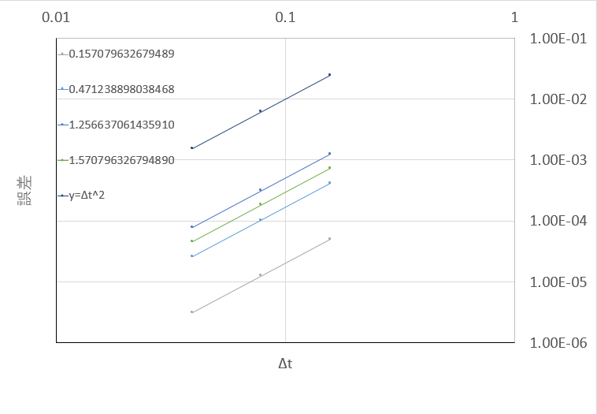
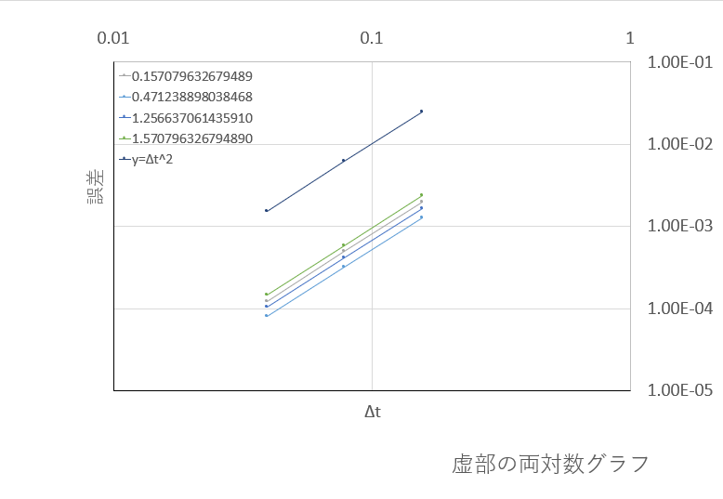
X=0の時
実部 虚部
それぞれの経過時間において,Δtと相対誤差の両対数グラフをとると,${y=x}^{2}$との傾きがほぼ等しいことが確かめられた.

Slide 13
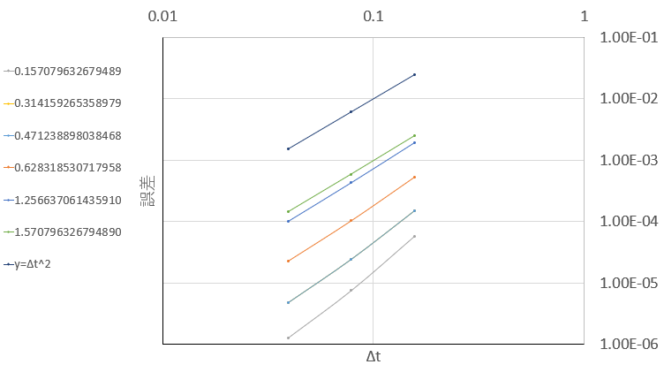
X=1の時
それぞれの経過時間においてΔtと相対誤差の両対数グラフをとると,X=1の時も,${y=x}^{2}$との傾きがほぼ等しいことが確かめられた.
これらより,スプリットオペレーター法ではΔtの2乗に比例して誤差が大きくなることを確認した.

Slide 14
非斉次のシュレディンガー方程式と見立てた斉次のシュレディンガー方程式
$\begin{aligned}i\frac{∂}{∂t}Ψ\left(x,t\right)=\left[−\frac{1}{2}\frac{∂^{2}}{{∂x}^{2}}+\frac{1}{2}x^{2}\right]Ψ\left(x,t\right)+\left[±x+\frac{1}{2}\right]Ψ\left(x,t\right) (t>0), Ψ\left(x,0\right)=\frac{1}{\sqrt[4]{π}}exp⁡\left\{−\frac{{\left(x±1−X\right)}^{2}}{2}\right\}\#\end{aligned}$ (16)
とし, 式(16)の右辺第3項を非斉次項とみたてたシュレディンガー方程式を考える. また,式(16)の解析解は
$$\begin{aligned}Ψ\left(x,t\right)=\frac{1}{\sqrt[4]{π}}exp\left[−\frac{{\left\{\left(x±1\right)−Xcos\left(t\right)\right\}}^{2}}{2}−i\left\{X(x±1)sin\left(t\right)−\frac{X^{2}\sin\left(2t\right)}{4}+\frac{t}{2}\right\}\right]\#\left(17\right)\end{aligned}$$
となる. SO-AB法のプログラムを用いて数値計算を行い, 解析解と計算解の相対誤差について調べた.ここでは$X=±1$とした.

Slide 15
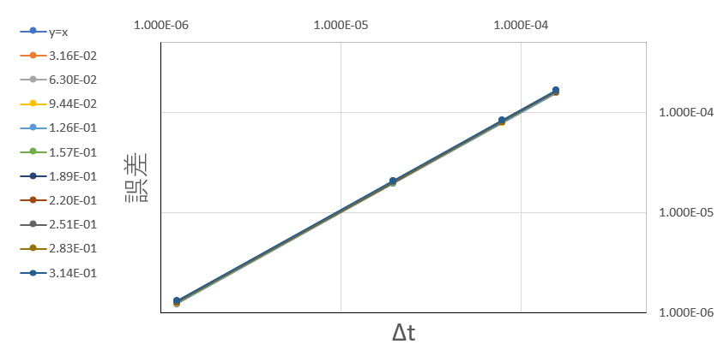
$−x+\frac{1}{2}$のとき

Slide 16
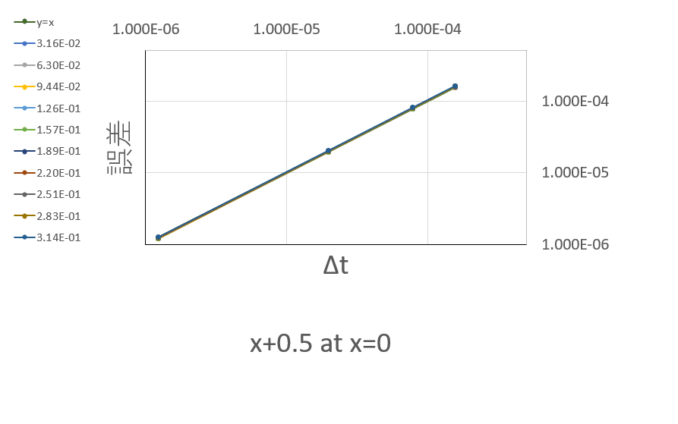
$x+\frac{1}{2}$のとき

Slide 17
Δtと相対誤差の両対数グラフをとると,y=xと傾きがほぼ等しいことが確かめられた.
SO法,AB法ともに相対誤差はΔtの2乗に比例することが知られており,これらを組み合わせたSO-AB法においても相対誤差がΔtの2乗に比例することが予測されたが,実際にはΔtに比例した.

Slide 18
まとめ
SO-AB法において相対誤差はΔtの二乗に比例すると予測されたが,実際にはΔtに比例する結果が得られた。

Slide 19
参考文献
[1] Toru Morishita,Anh-Thu Le,Zhangjin Chen,and C. D. Lin, Accurate Retrieval of Structural Information from Laser-Induced Photoelectron and High-Order Harmonic Spectra by Few-Cycle Laser Pulses,2008
[2]James Schloss, Arcane Algorithm Archive, Split-Operator Method, 2023/01/12閲覧, https://www.algorithm-archive.org/contents/split-operator_method/split-operator_method.html
[3]Daniel Kidd, Cody Covington, and Kálmán Varga* Department of Physics and Astronomy, Vanderbilt University, Nashville, Tennessee 37235, USA (Received 19 September 2017; published 15 December 2017) Exponential integrators in time-dependent density-functional calculations PHYSICAL REVIEW E 96, 063307 (2017)

